Slide 2
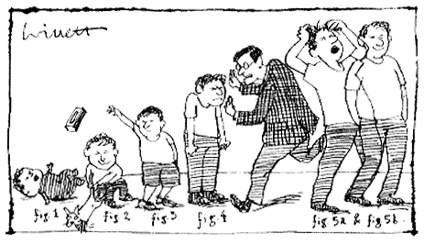
Was ist ein Kinder- & Jugendpsychiatrischer Notfall ?

Slide 3
MPH Zuversicht in Zukunft, Suizidgedanken und Selbsttötungsversuch: Vergleich SchülerInnen Sek A, B, C/ Sonderkl.
Schülerbefragung 2007/2008 in den 2. Sekundarklassen, Stadt Zürich
Schulgesundheitsdienste der Stadt Zürich
Autorin: Dr. med. Ferdinanda Pini, MPH
Schulärztlicher Dienst der Stadt Zürich

Slide 4
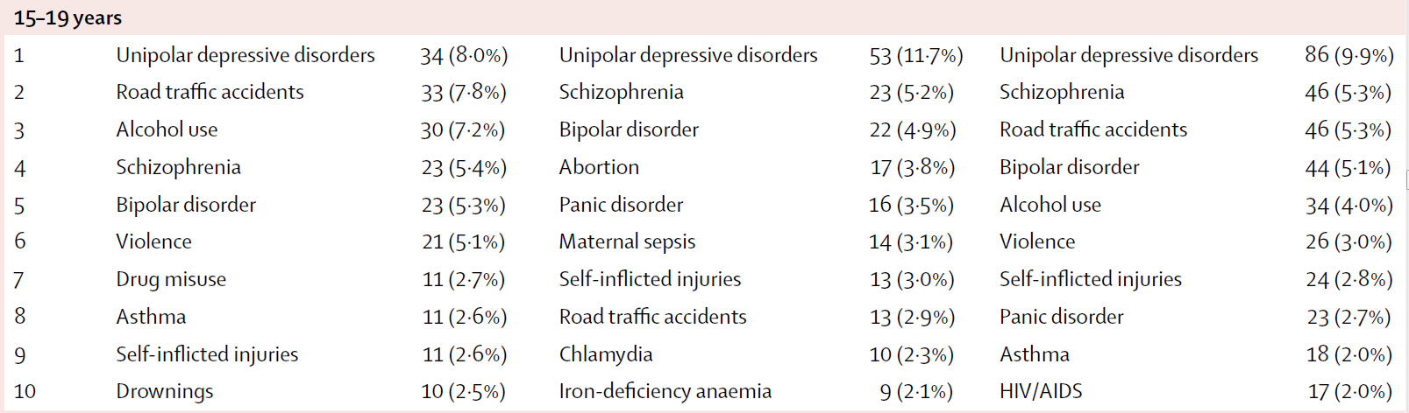
Braucht es einen Kinder und Jugendpsychiatrischen Notfalldienst?
Psychische Störungen verursachen bei Adoleszenten die meisten Anzahl an verlorenen Lebensjahren überhaupt (disability adjusted life years DALYs)
(Gore et al, Lancet 2011)
Notes:
Global burden of disease in young people aged 10-24 years: a systematic analysis.
Gore FM¹, Bloem PJ, Patton GC, Ferguson J, Joseph V, Coffey C, Sawyer SM, Mathers CD.
Author information
¹Department of Health Statistics and Informatics, WHO, Geneva, Switzerland. goref@who.int
Erratum in
Lancet. 2011 Aug 6;378(9790):486.
Abstract
BACKGROUND:
Young people aged 10-24 years represent 27% of the world's population. Although important health problems and risk factors for disease in later life emerge in these years, the contribution to the global burden of disease is unknown. We describe the global burden of disease arising in young people and the contribution of risk factors to that burden.
METHODS:
We used data from WHO's 2004 Global Burden of Disease study. Cause-specific disability-adjusted life-years (DALYs) for young people aged 10-24 years were estimated by WHO region on the basis of available data for incidence, prevalence, severity, and mortality. WHO member states were classified into low-income, middle-income, and high-income countries, and into WHO regions. We estimated DALYs attributable to specific global health risk factors using the comparative risk assessment method. DALYs were divided into years of life lost because of premature mortality (YLLs) and years lost because of disability (YLDs), and are presented for regions by sex and by 5-year age groups.
FINDINGS:
The total number of incident DALYs in those aged 10-24 years was about 236 million, representing 15·5% of total DALYs for all age groups. Africa had the highest rate of DALYs for this age group, which was 2·5 times greater than in high-income countries (208 vs 82 DALYs per 1000 population). Across regions, DALY rates were 12% higher in girls than in boys between 15 and 19 years (137 vs 153). Worldwide, the three main causes of YLDs for 10-24-year-olds were neuropsychiatric disorders (45%), unintentional injuries (12%), and infectious and parasitic diseases (10%). The main risk factors for incident DALYs in 10-24-year-olds were alcohol (7% of DALYs), unsafe sex (4%), iron deficiency (3%), lack of contraception (2%), and illicit drug use (2%).
INTERPRETATION:
The health of young people has been largely neglected in global public health because this age group is perceived as healthy. However, opportunities for prevention of disease and injury in this age group are not fully exploited. The findings from this study suggest that adolescent health would benefit from increased public health attention.

Slide 5
Risikofaktoren
Vorheriger Suizidversuch
Eine bestehende psychiatrische Erkrankung
Komorbidität, besonders F3 mit F1
Persönlichkeitsstrg. (Cluster B)
Impulsivität
Zugang zu effektiven Methoden (Waffen)
Hoffnungslosigkeit, Wertlosigkeit
FG Suizid
Verlust (durch Tod, Scheidung)
Familiäre Spannungen
Körperlicher oder sexueller Missbrauch
Keine Vernetzung mit Eltern, Peers, Soziale Isolation
Sexuelle Orientierung (Homosexualität, Transgender)

Slide 6
Suizidrate bei Adoleszenten – CH liegt vorne!!!
Suizid ist eine Haupttodesursache bei Jugendlichen
Zweithäufigste Todesursache nach Unfällen
Suizidraten nach Alter
  5-14jährige 15-24jährige
  Schweiz: 0.6 11.8
  USA: 0.7 10.2
  Frankreich: 0.4 7.9
  Deutschland: 0.5 7.7
World Health Organization, 2002

Slide 8
Telefonische Dienstleitungen des ZND
Standort: Neumünsterallee 3 (keine mobile Beurteilung vor Ort möglich)
24-stündige telefonische Erreichbarkeit 043 499 26 26
      8-17h spezialisierter Mitarbeiter des ZND
      17-8h Dienstarzt der Klinik für Kinder und Jugendpsychiatrie
  Telefonische Abklärung der Dringlichkeit
  Telefonberatung (auch anonym, wenn erwünscht)
  Suizidhotline
Beratung von Schnittstellenpartnern in Krisensituationen

Slide 9
Klinische Dienstleistungen mit direkten Patientenkontakt durch den ZND
Abklärung
      Psychiatrische Zustandsbild erfordert zeitnahe Abklärung
      Risikoassessment (Selbst- & Fremdgefährdung)
      Beurteilung stationärer Behandlungsbedürftigkeit
Krisenintervention
Einweisungen zur stationären Behandlung
Schwangerschaftsgutachten (i.d.R. innerhalb von drei Tagen)
Konsiliarpsychiatrische Aufgaben (subsidiär zu Ambulatorien)
NEU ab 1.3.2018: Triagierung externer Zuweisungen durch niedergelassene Kinder- und Jugendpsychiater

Slide 10
Häufige Störungsbilder im ZND
Suizidalität / Selbstverletzendes Verhalten
Affektive Störungen, Depressionen
Anpassungsstörungen (reaktive Störungen)
Schulverweigerung, z.B. im Rahmen von Angststörungen
Hyperkinetische Strg. des Sozialverhaltens / Aufmerksamkeits-/Hyperaktivitätsstörungen
Störungen des Sozialverhaltens / Emotionen
Krisen bei Persönlichkeitsstörungen
Essstörungen
Zwangsstörungen
Psychotische Störungen, inklusive Hochrisikostadien für Psychosen
Verhaltenskrisen im Rahmen von Autismusspektrumstörungen

Slide 11

Externe Schnittstellenpartner
Niedergelassene Ärzte
(Hausärzte, Pädiater)
Niedergelassene Therapeuten, Psychologen
Schulen, Kindergärten
(Sozialarbeiter, Lehrer)
Kinder- & Jugend-psychiatrischer Dienst
Kinder &
Jugendliche
Beratungsstellen
(Castagna u.a.)
Erwachsenenpsychiatrie
(PUK, Clienia, ipw, u.a.)
Sozialzentren Jugendhilfe/ KJZ
ZND
Schulpsychologischer
Dienst
Somatische Spitäler (Kispi, Triemli, u.a.)
Multiproblem-
Familien
Sozialpädagogische
Einrichtungen
Kindes- und Erwachsenen-
Schutzbehörden KESB
Spezialtherapeuten
(Ergo, Logo, u.a.)
Jugendanwaltschaft, Strafvollzug
Nonprofit-
Organisationen
Jugenddienst Polizei

Slide 12

Interne Schnittstellen
Vertrags-
kliniken
SJ1&2
Brüschhalde
stationär
teilstationär
ZND
ambulant

Slide 13
Versorgung Kanton Zürich mit 1'487'565 Einwohnern
(subsidiär zu niedergelassenen Kinder- und Jugendpsychiatern)
Ambulante interne Schnittstellen
Bülach
Dietikon
Horgen
Zürich
Stadt ZH
ohne Kreis 9/10
ZH-Nord
Uster
ZND
Wetzikon
Winterthur

Slide 14
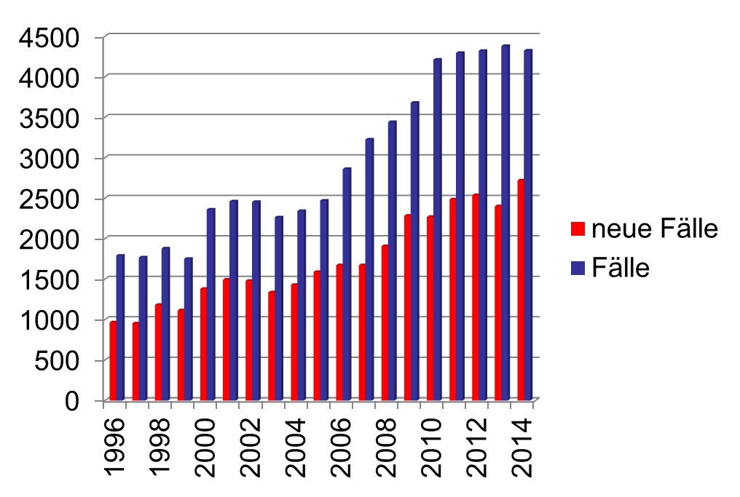
Fallstatistik KJPD Zürich Ambulanz

Slide 15
KJPD Zürich – Fallstatistik

Slide 16
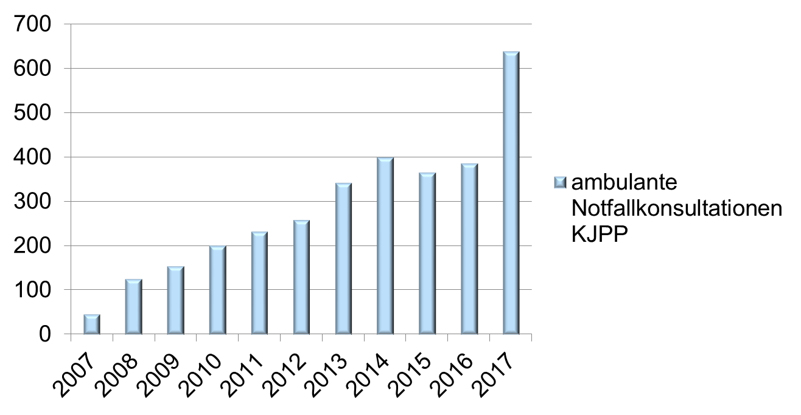
KJPD Zürich – Fallstatistik
jeder 5-6 kommt via den ZND in den KJPP

Slide 17

Spezialangebot: störungsspezifisches Hometreatment
Aufsuchende Arbeit von Pflegefachpersonen / Sozialpädagogen zur Unterstützung der ambulanten Therapie
Intensive Begleitung nach Austritt aus stationärer Behandlung
Fallführung bleibt beim ambulanten Therapeut
Max. 4 Besuche pro Woche, in der Regel nicht länger als 3 Monate
Limitierung: Aufgrund Ressourcen nur für im KJPP registrierten Patienten

Slide 18
Ziele des störungsspezifischen Hometreatments
Krisen vermeiden / vorbeugen
Störungsspezifische Behandlung in familiärer Umgebung
Chronifizierung der Störungen vermeiden
Stationäre Behandlungen verkürzen oder vermeiden
Vorbeugung von Rehospitalisationen nach Austritt
Kosten sparen

